Slide 1
2006年6月
qemu-kvm分支
2007年2月
KVM合入linux-2.6.20
2007年8月
libvirt-v0.3.2开始支持KVM
2008年2月
Virtio合入linux-2.6.24
2012年11月
qemu-kvm分支合入qemu主分支

Slide 2
虚拟化框架
virt-manager
virt-install
UI
virt-viewer
virsh
virt-clone
libvirt
libvirt-d
qemu-kvm
linux-kvm virtio
VMM

Slide 3
virtio

Slide 4
virtio_blk.c
virtio_net.c
virtio_pci.c
virtio_console.c
virtio.c
VM kernel
Transport
virtio_ring
QEMU
virtio
back end driver
VMM kernel
hardware driver
hardware

Slide 8
X86体系架构相关

Slide 9
中断控制器物理架构
UP
CPU
PIC
SMP
CPU0
...
CPU4
APIC
PIC0
...
PIC0
bus
IOPIC

Slide 11
Virtualization

Slide 12
虚拟化
处理器
虚拟化
内存
虚拟化
IO
虚拟化
目标
同质
高效
资源可控

Slide 13
指令集
全部指令
敏感指令
特权指令

Slide 14
处理器虚拟化
指令
模拟
中断/异常
模拟与注入
SMP/NUMA
模拟
指令:
问题：指令对虚拟化是友好的，优雅的处理各种中断情况，还要能处理SMP的情况。
处理：
0.简单方式：对所有指令进行模拟执行，但这种方式会导致系统性能严重下降，但这种方式
也有一个好处就是可以在模拟不同平台的指令，比如我们可以在inter处理器上跑arm
的一个系统
1.完全虚拟：
2.硬件辅助：
中断:
问题：指令对虚拟化是友好的，优雅的处理各种中断情况，还要能处理SMP的情况。
处理：
0.简单方式：完全模拟注入
1.完全虚拟：
2.硬件辅助：

Slide 15
内存虚拟化
地址空间问题
地址映射问题
安全性
空间:
问题：1.内存地址应该是从0开始 2.内存应该是连接的至少是一定粒度上是连接的（256M）
处理：
0.简单方式：将内存进行物理分区给不同的虚拟机使用
1.完全虚拟：
2.硬件辅助：
映射:
问题：建立并维护VM虚拟地址到VMM物理地址映射，转换VM虚拟地址到VMM物理地址
处理：
0.简单方式：任何VM对物理地址访问都会触发异常，由VMM来模拟转换访问物理内存
1.完全虚拟：
2.硬件辅助：

Slide 16
IO虚拟化
设备发现
设备访问
设备模拟
设备共享
设备发现:
问题：模拟设备，让客户机发现设备。
1. 模拟物理总线设备
（1）模拟一个总线类型不可枚举的设备
（2）模拟一个总线类型可以枚举的设备
2. 模拟一个完全虚拟的设备
处理：
0.简单方式：
1.完全虚拟：
2.硬件辅助：
设备访问:
问题：捕获虚拟机对IO设备访问模拟后返回，关键是对处理器的虚拟化，如果处理器的虚拟化
功能强大，这里的捕获模拟没有太大的问题。
处理：
0.简单方式：
1.完全虚拟：
2.硬件辅助：

Slide 17
设备模拟:
问题：模拟出各种各样的物理设备。
处理：
方法1
复用的原有的驱动程序
完全由软件模拟出来
的物理设备(类型1不需要借助硬件）
完全由软件模拟出来
的物理设备(类型2需要借助硬件）
真实的物理设备驱动
物理设备
方法2
驱动程序前端
驱动程序后端
真实的物理设备驱动
真实的物理设备

Slide 18
设备共享:
问题：共享一些物理设备。
设备模拟器(QEMU)
虚拟机
模拟设备驱动
模拟设备驱动
模拟设备
完全模拟设备
设备驱动前端
宿主机
设备驱动程序后端
设备驱动程序
硬件设备

Slide 19
虚拟机
应用程序
客户机操作系统
设备模型
设备驱动
宿主机操作系统kvm
设备驱动
虚拟机
虚拟机
应用程序
应用程序
客户机操作系统
客户机操作系统
设备驱动
设备驱动
Hypervisor XZN
设备驱动

Slide 25
Full Virtualization

Slide 27
处理器虚拟化

Slide 28
方式一:解释执行
把指令逐条解释执行，理论上讲每条指令都会“陷入”，所以完全可以避免虚拟化漏洞，但是
效率低下。
方式二:扫描修补
逐条指令进行扫描，如果有特权指令或者敏感指令则进行修补，加入一个跳转指令，会跳到
VMM中执行
运行时遇到跳转会到VMM执行，之后返回继续下一条指令执行。
方式三:代码翻译

Slide 30
内存虚拟化

Slide 31
GVA
客户机页表
影子页表
GPA
本质上是建立了
GVA到HPA的
一种映射关系
HVA
宿主机页表
HPA

Slide 32
客户机
31 22 | 21 12 | 11 0
虚拟机页表
+
GPA
+
PTE:gfn
+
PDE:gfn
虚拟MMU
CR3
宿主机
31 22 | 21 12 | 11 0
影子页表
+
+
PTE:mfn
+
PDE:mfn
物理MMU
CR3
CR3

Slide 33
GUEST
CR3操作
修改页表
页表内存回收
TLB
特权指令
页表项
非特权指令
缺页中断
写保护
VMM
影子页表

Slide 34
设备虚拟化

Slide 35
物理设备
设备软件接口
设备驱动
设备内部硬件
逻辑
模拟设备
软件模拟接口
VM
软件模拟的
逻辑
设备驱动
VMM
物理设备驱动
访问拦截
在完全虚拟化中，主要就是
通过拦截来进行设备虚拟化
物理设备

Slide 36
Partial Vitrualization

Slide 37
处理器虚拟化

Slide 38
指令集
指令A
CPU
行为A¹
行为A²
非根操作模式
根操作模式

Slide 39
内存
VCPU描述符
VMCS
CPU
VM-Entry
CPU
VCPU
VM-Exit
根操作模式
非根操作模式

Slide 40
VMM 运行于物理CPU
VCPU描述符创创建与设置
记录Exit原因到VMCS
保存客户机状态到VMCS
VMCS的分配与初始化
从VMCS宿主机状态域和VM-Exit相关域加载配置
VCPU的配置
VMM保存自己状态
VCPU停止运行
从VMCS中宿主状态中CS：RIP指定的VM-Exit入口执行
访问特权资源
指令异常
发生中断
VMM加载VCPU描述符到物理CPU
VMM执行VMRESUME
VMM执行VMLAUNCH
基本检查
基本检查
检查客户机有效性
检查客户机有效性
从VMCS中的MSR-load中装载MSR
从VMCS中的MSR-load中装载MSR
根据VMCS中做事件 注入
客户操作系统运行于VCPU运行

Slide 41
Guest操作系统
VCPU
虚拟Local APIC
MMIO
I/O端口
虚拟I/O APIC
HOST操作系统
虚拟设备
CPU
中断注入
物理设备

Slide 42
中断虚拟化

Slide 43
VCPU0
...
VCPU4
非根操作模式
VM Entry
中断注入
VM Entry
中断注入
非根操作模式
虚拟
local APIC0
虚拟
local APIC1
...
虚拟
I/O APIC
虚拟
设备
物理设备驱动
物理设备

Slide 44
内存虚拟化

Slide 45
EPT原理
VM
GVA
HPA
CR3
EPT MMU
GVA
HPA
EPT BASE ADDR

Slide 47
设备虚拟化

Slide 48
IO端口
方法1：VMCS Bitmap
V
M
M
方法2：建立转换表
MMIO
方法1：EPT
方法2：建立转换表
DMA
方法1：VT-D
中断
方法1：中断注入
方法2：VT-D实现中断重映射
网卡
方法1：SR-IOV

Slide 49
DMA重映射
VT-d
中断重映射
I/OAT
VT-c
VMDq
VMDc

Slide 50
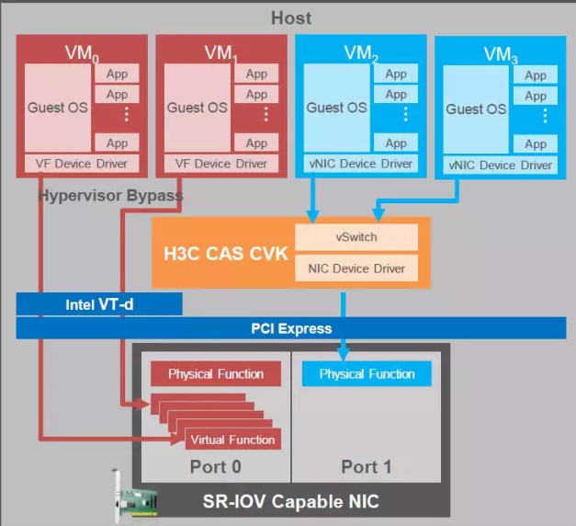
目前理解：
SR-IOV也是要使用VT-D（IOMMU)技术

